Slide 1

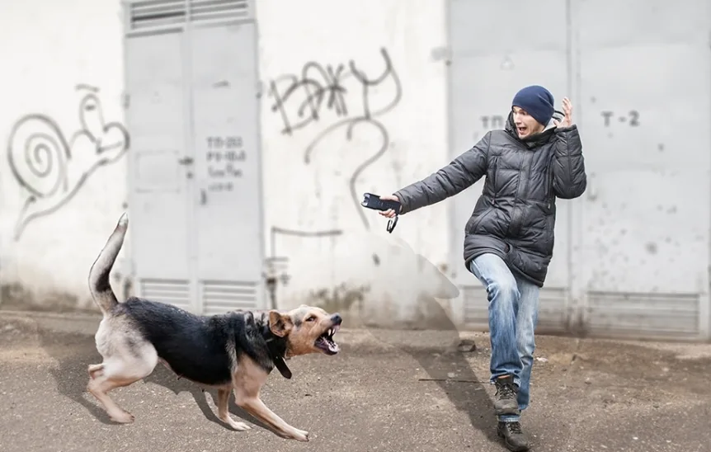
Памятка о поведении при угрозе нападения собаки
1. Стойте спокойно. Страх и агрессия разозлят собаку еще больше
2. Не убегайте от собаки и избегайте зрительного контакта. Медленно отойдите от животного
3. Командным голосом сказать «Сидеть!», «Фу!», «Лежать!»
4. Защититесь любыми вещами, которые есть при вас. Используйте сумку, коньки, палку или камень в качестве оружия.
5. Старайтесь целиться в глаза и бейте по горлу ногами
6. Когда собака нападает, закройте лицо и шею руками
7. Как можно громче зовите на помощь

